Slide 1




Chào mừng các em
đến với giờ học
Tự nhiên và xã hội
Bài 49: Động vật

Slide 2
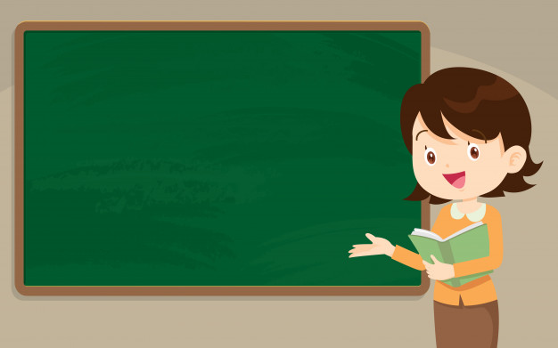
Hoạt động 1:
Quan sát cơ thể động vật

Slide 3
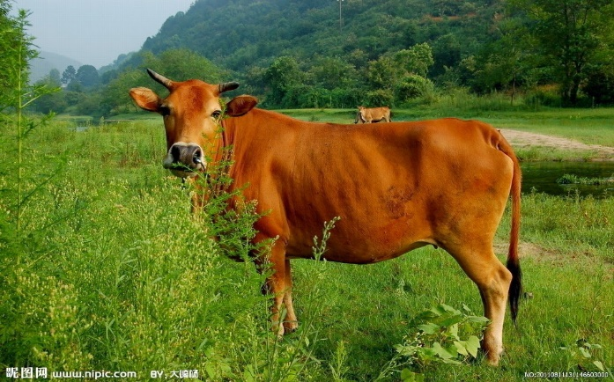
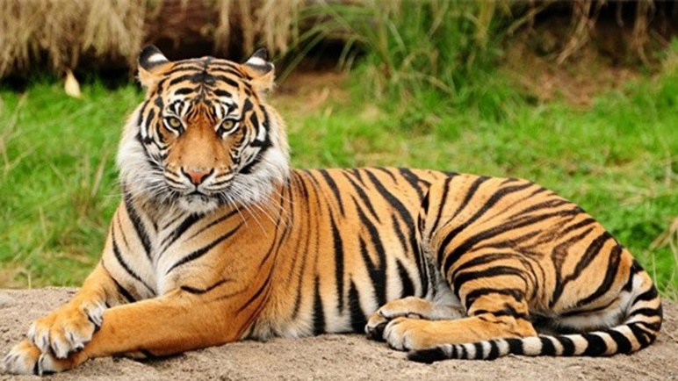
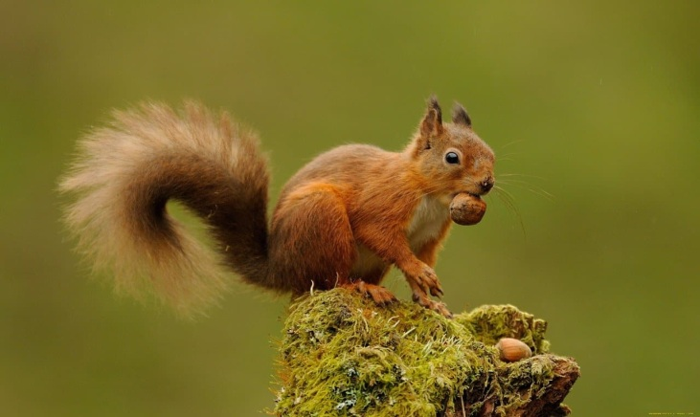
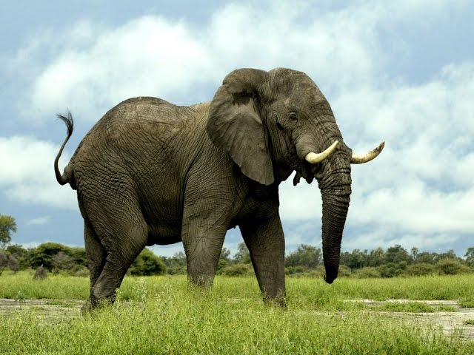
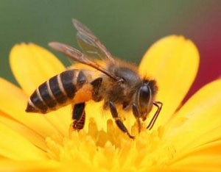
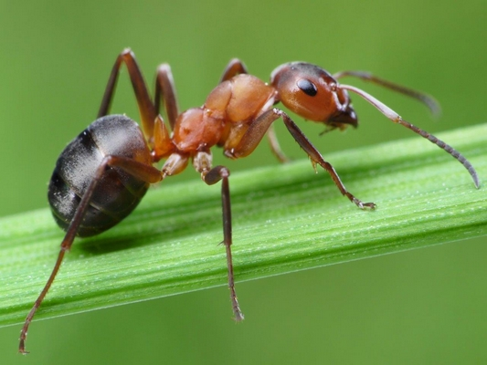
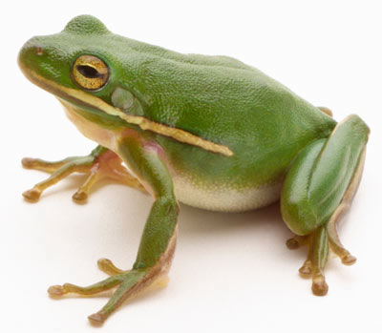
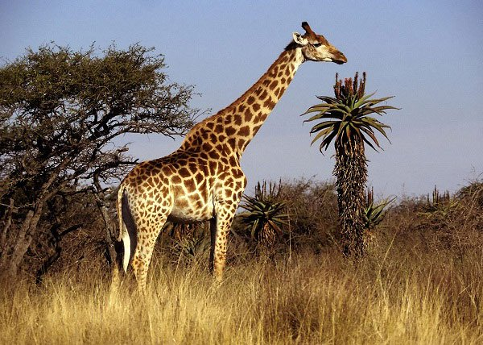
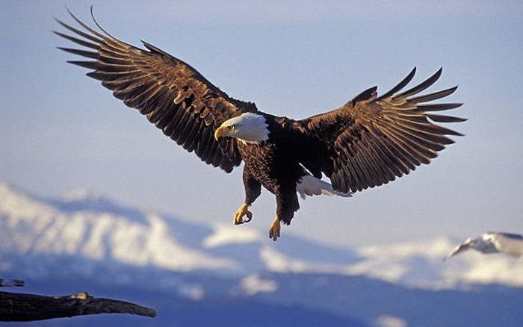
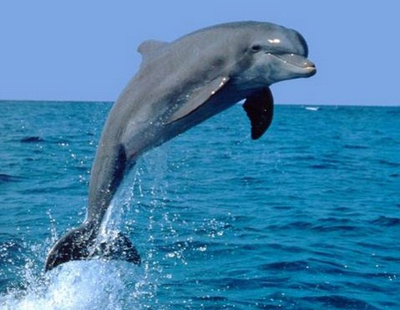
1
Con bò
2
Con hổ
3
Con sóc
4
Con voi
5
Con ong
6
Con kiến
7
Con ếch
8
Hươu cao cổ
9
Chim đại bàng
10
Cá heo

Slide 4

Hoạt động 1: Quan sát các tranh trong sách giáo khoa (trang 94, 95), hãy chia các loại động vật thành 2 nhóm.
Động vật có hình dạng, kích thước to lớn | Động vật có hình dạng , kích thước nhỏ bé

Slide 5
Động vật có hình dạng , kích thước to lớn | Động vật có hình dạng , kích thước nhỏ bé
con bò, con hổ, con voi, hươu cao cổ, cá heo, chim đại bàng | con sóc, con ong, con kiến, con ếch.

Slide 6

Hãy nêu một vài điểm giống và khác nhau giữa các con vật.

Slide 7

Giống nhau:
Đều thuộc loại thú có vú và nuôi con bằng sữa mẹ
Khác nhau:
Bò
Cá heo
Có 4 chân
Có vây
Sống trên cạn
Sống dưới nước

Slide 8
Giống nhau:
Đều sống trên cạn
Khác nhau:
Voi
Kiến
Có 4 chân
Có 6 chân
Đẻ con
Đẻ trứng

Slide 9

Giống nhau:
Đều sống trên cạn
Khác nhau:
Ong
Sóc
Có nhiều chân
Có 4 chân
Biết bay
Không biết bay

Slide 10
Giống nhau:
Đều sống trên cạn
Khác nhau:
Hươu cao cổ
Đại bàng
Có 4 chân
Có 2 chân
Không biết bay
Biết bay
Đẻ con
Đẻ trứng

Slide 11
Giống nhau:
Đều có 4 chân
Khác nhau:
Hổ
Ếch
Có lông
Không có lông
Thở bằng mũi
Hô hấp bằng da

Slide 12
Trong tự nhiên có rất nhiều loài động vật. Chúng có hình dạng, độ lớn,… khác nhau

Slide 13
Hoạt động 2:
Các bộ phận bên ngoài
cơ thể động vật

Slide 14
Đầu
Mình
Chân
Đuôi

Slide 15
Cánh
Đầu
Mình
Chân

Slide 16
Mình
Đầu
Vây
Đuôi

Slide 17
Đầu
Mình
cánh
Chân

Slide 18
Đầu
Mình
Đuôi
Chân

Slide 19
Cơ thể động vật thường gồm 3 phần: đầu, mình và cơ quan di chuyển (chân, vây và đuôi, cánh).

Slide 20
Hoạt động 3:
Lợi ích và tác hại của động vật đối với con người?

Slide 21
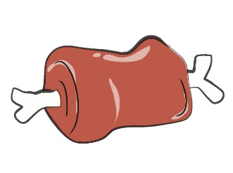
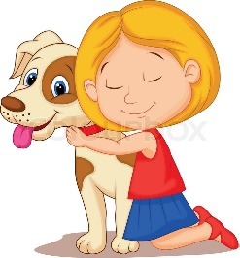


Cung cấp thực phẩm
Lợi ích của động vật
Trông nhà, là người bạn thân thiết của mọi người
Làm thuốc chữa bệnh
Phục vụ cho nông nghiệp

Slide 22

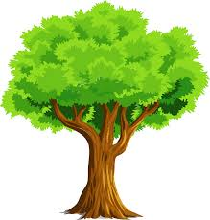

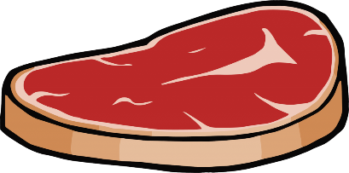
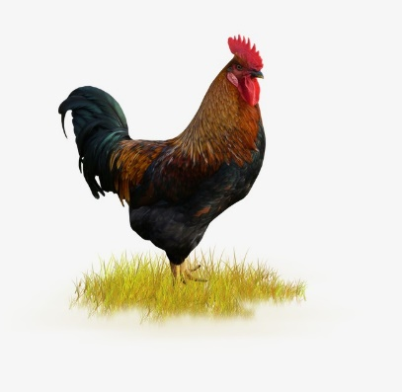
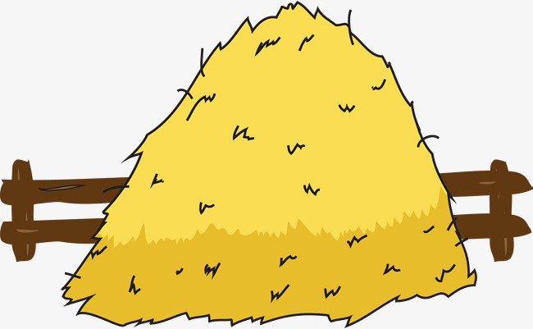


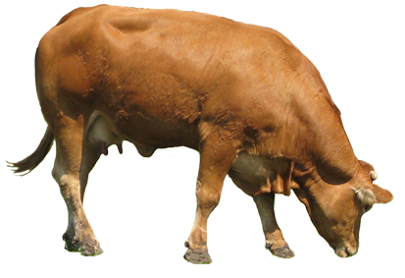

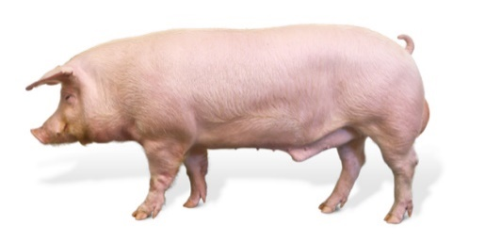


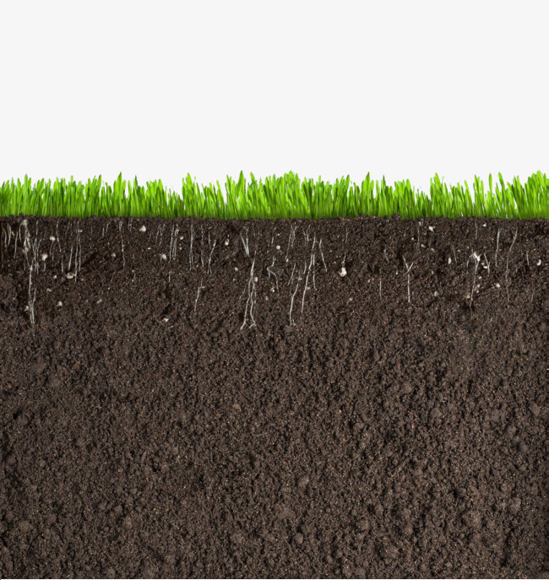
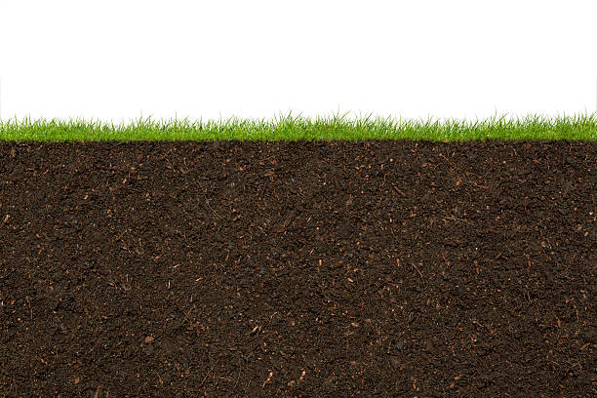


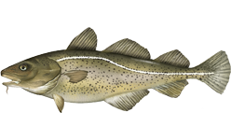

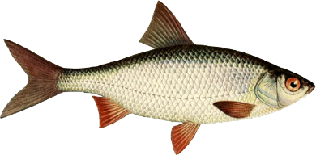
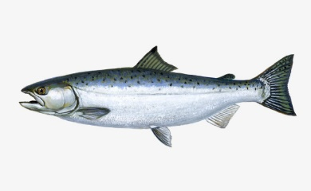



Slide 23


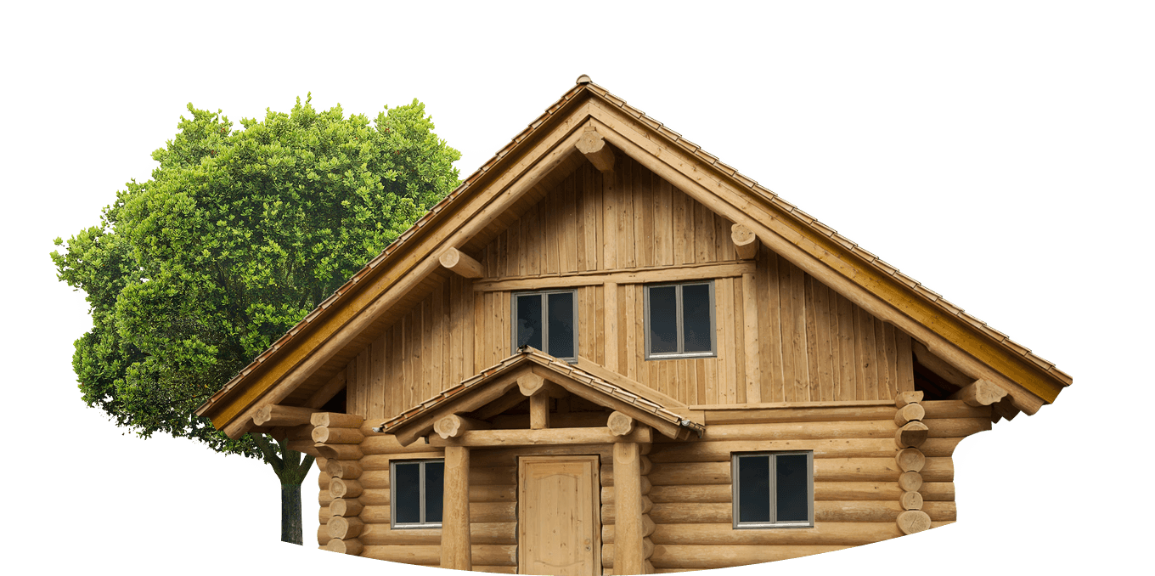
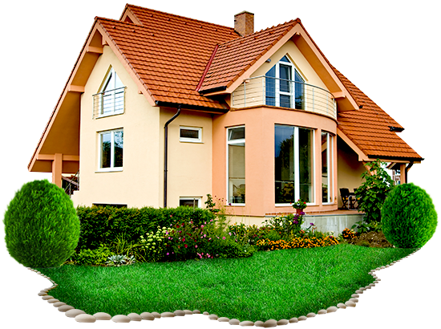



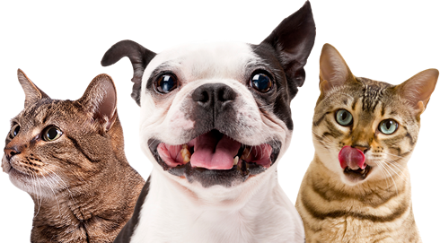
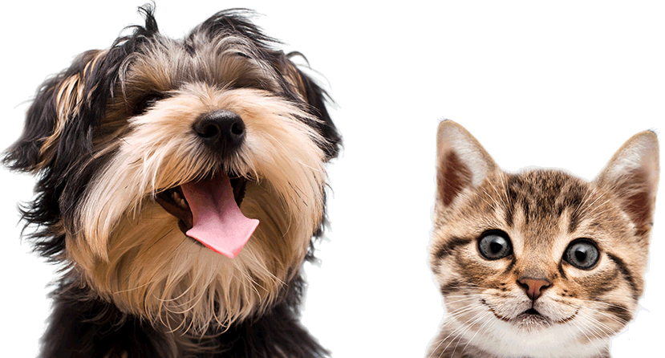


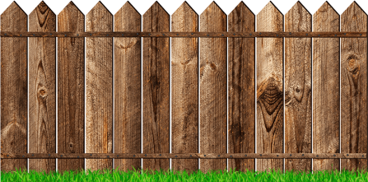

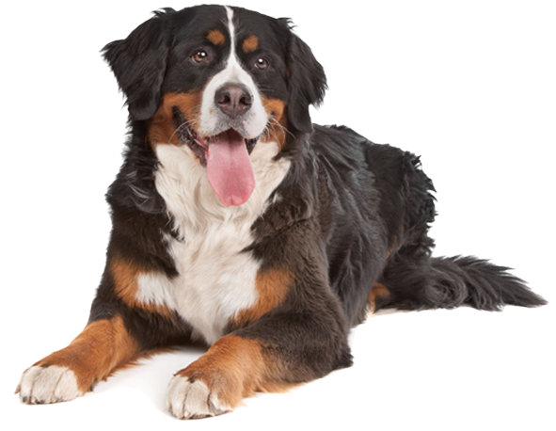


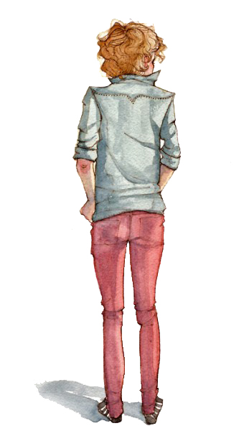
Gâu!
Gâu!
! ! !

Slide 24
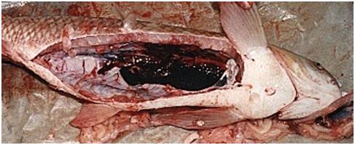
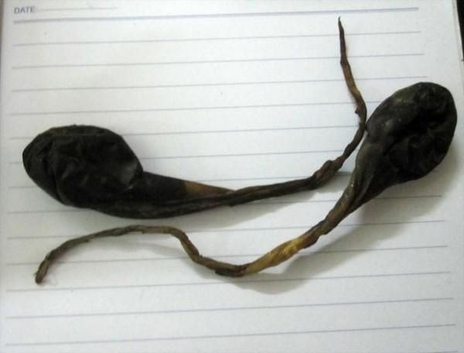












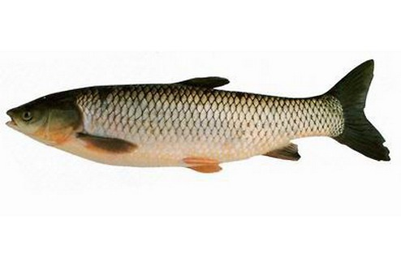



mật cá trắm
có tác dụng làm
sáng mắt
mật lợn
có tác dụng chữa
đau đại tràng

Slide 25
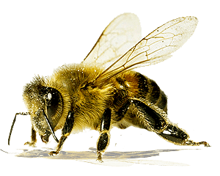

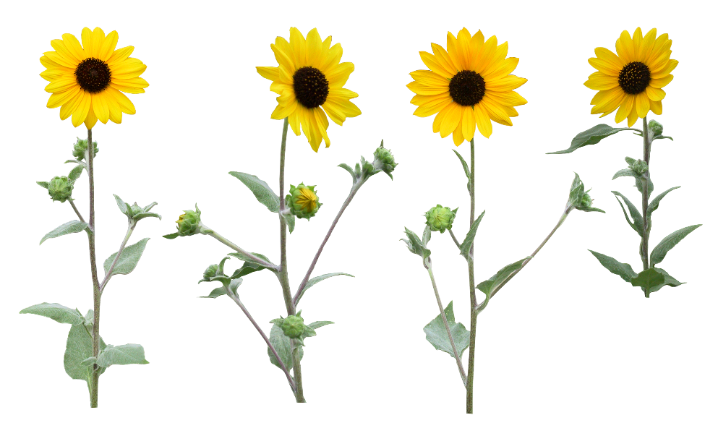
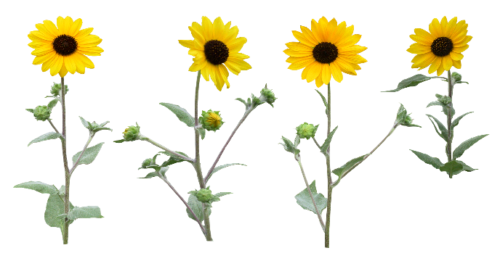
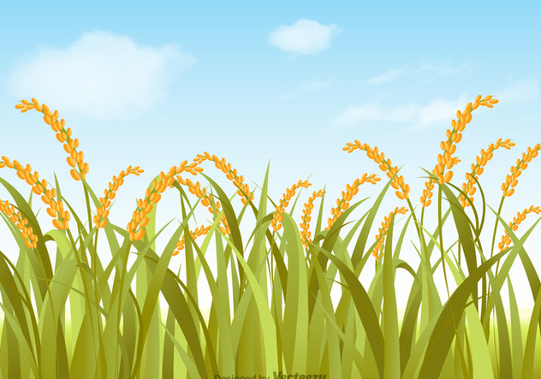
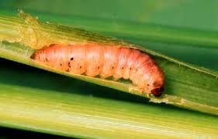
Ong thụ phấn cho cây trồng
Giúp tiêu diệt sâu đục thân

Slide 26
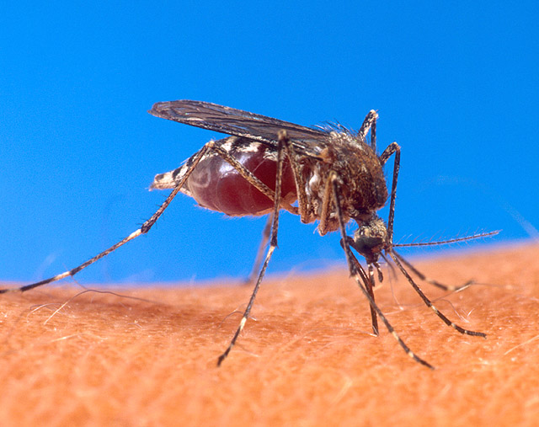
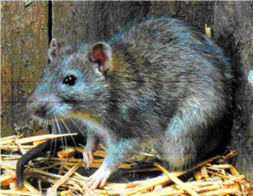
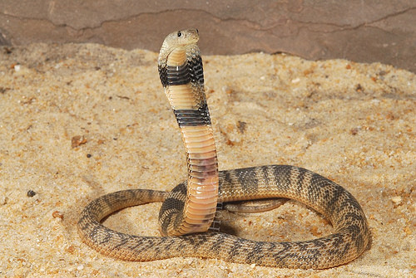
- truyền dịch bệnh
- phá hại mùa màng
- gây nguy hiểm tính mạng con người

Slide 27
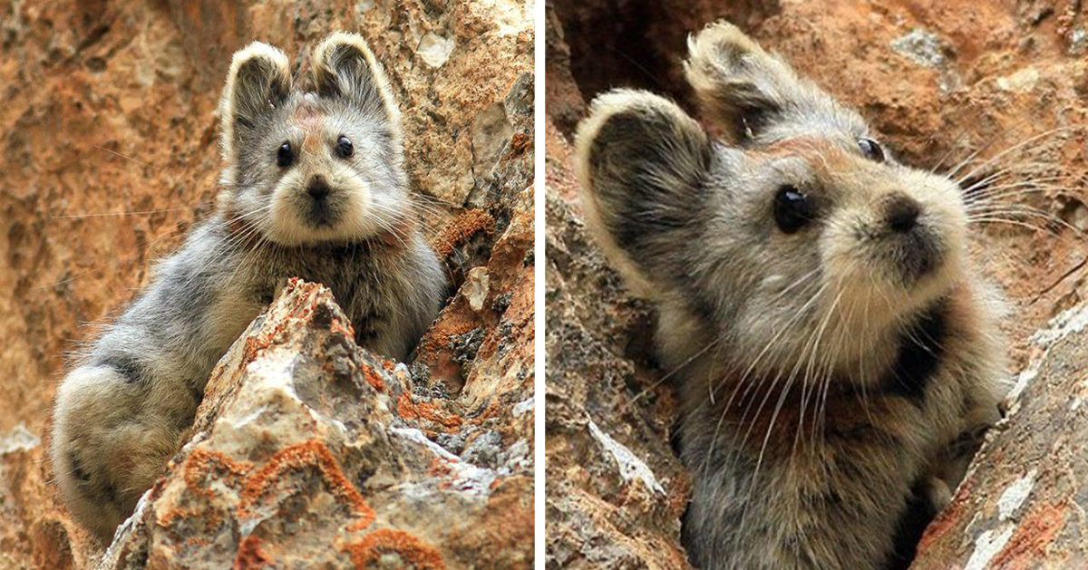
Các loài động vật quý hiếm có nguy cơ tuyệt chủng
thỏ Pika

Slide 28
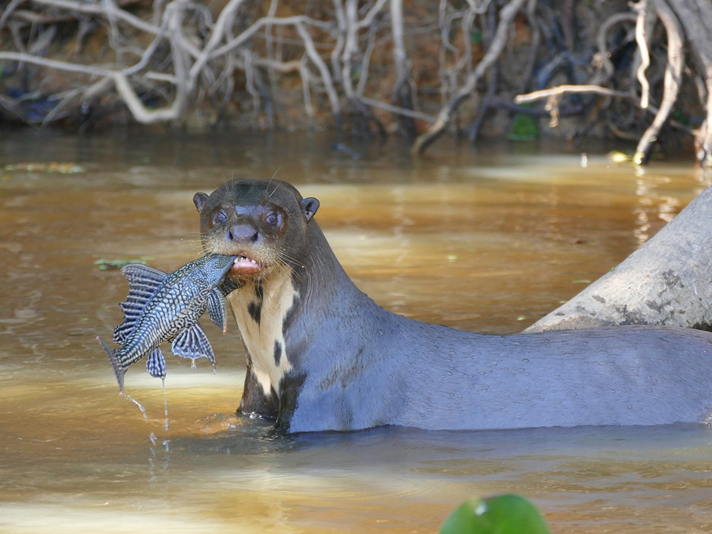
Các loài động vật quý hiếm có nguy cơ tuyệt chủng
rái cá khổng lồ

Slide 29
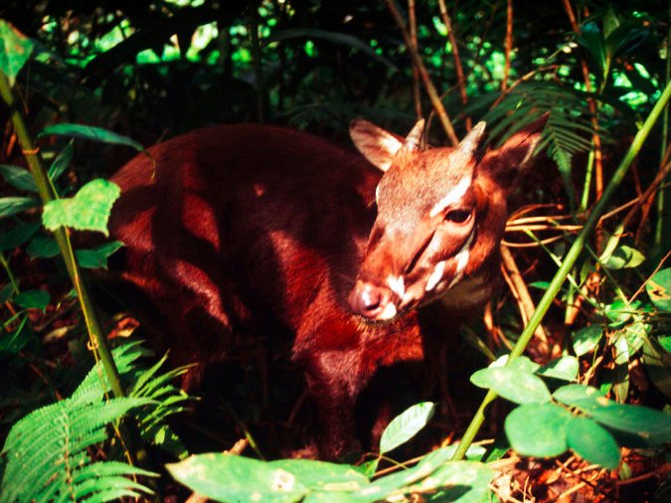
Các loài động vật quý hiếm có nguy cơ tuyệt chủng
sao la

Slide 30
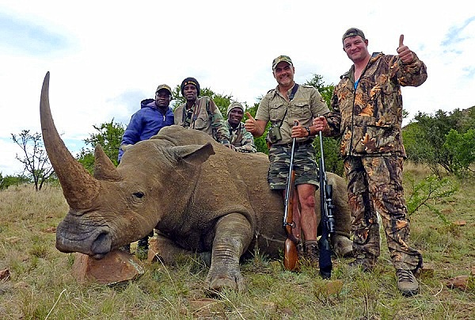
Nạn săn bắt động vật hoang dã

Slide 31
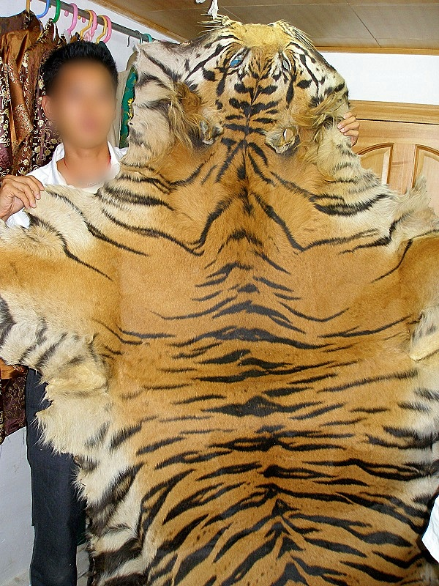
Nạn săn bắt động vật hoang dã

Slide 32
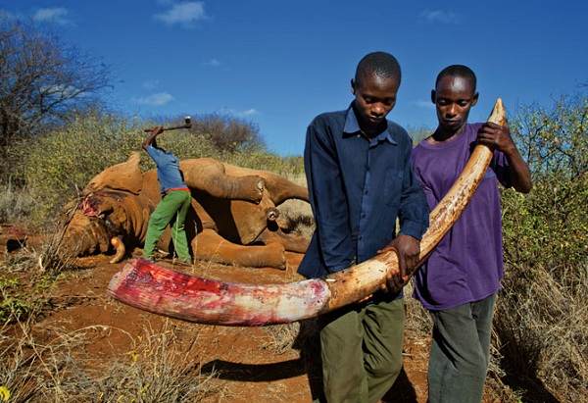
Nạn săn bắt động vật hoang dã

Slide 33

Chào tạm biệt và hẹn gặp lại

